Slide 1
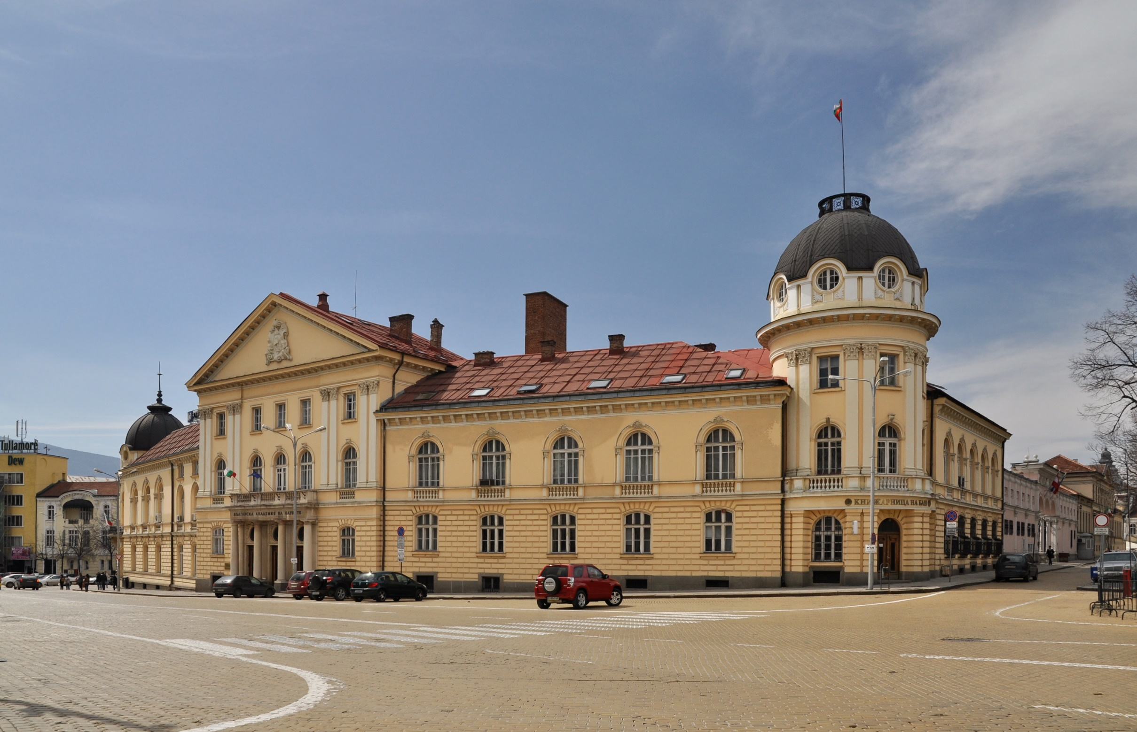
Създаване на нови ресурси с осигурен свободен достъп
до дигитално съдържание от Централна библиотека на БАН по Националната научна програма „Развитие и утвърждаване на българистиката в чужбина“
XXXIII национална конференция на ББИА - 8 – 9 юни 2023 г., Пловдив
Библиотечни политики и библиотеките в политиките

Slide 2
1. НЕОБХОДИМОСТ ОТ ПРОГРАМАТА
- Българистиката играе основна роля както при изграждането на представата за съвременна България, така и за мястото на страната ни в развитието на европейската и световна цивилизация;
- В тази връзка, Националната научна програма „Развитие и утвърждаване на българистиката в чужбина“ (ННП Българистика), отговаря на необходимостта от целенасочена подкрепа на българистиката като привлекателна научноизследователска област за чуждестранни учени, акцентираща основно върху българския език и литература, българската история, изкуство, наука и култура (вкл. етнография и фолклор).
XXXIII национална конференция на ББИА - 8 – 9 юни 2023 г., Пловдив
Библиотечни политики и библиотеките в политиките

Slide 3
2. ОБЩЕСТВЕНИ ПРЕДИЗВИКАТЕЛСТВА
- Негативни стереотипи, нагласи и предразсъдъци към България, които се свързват с Балканския полуостров, който се е превърнал в синоним на етнически конфликти и икономическа изостаналост;
- Слабо познаване на миналото, спекулации, подмяна и изкривяване на исторически факти и липса на обективен научен подход, свързани с българския език и история, които хвърлят сянка върху българския принос в европейската и световна цивилизация.
- Слаба международна разпознаваемост на колегията по българистика.
XXXIII национална конференция на ББИА - 8 – 9 юни 2023 г., Пловдив
Библиотечни политики и библиотеките в политиките

Slide 4
3. За реализиране на ПРОГРАМАТА са предвидени следните мерки
УСТОЙЧИВО ВЪЗСТАНОВЯВАНЕ
НАСЪРЧАВАНЕ
УТВЪРЖДАВАНЕ
ПОДПОМАГАНЕ
ПОПУЛЯРИЗИРАНЕ
привличане на по-голям брой студенти, докторанти и млади учени, изучаващи български език и литература, българска история, изкуство и култура в чуждестранни университети и научни институти;
Насърчаване на научните изследвания по българистика;
Засилване и утвърждаване на международния престиж и разпознаваемост на колегията по българистика;
Подпомагане на усилията на държавните институции и популяризиране на българските постижения в различни области.
Популяризиране на българските постижения в различни области на науката и технологиите, както и на историческите забележителности на България.
XXXIII национална конференция на ББИА - 8 – 9 юни 2023 г., Пловдив
Библиотечни политики и библиотеките в политиките

Slide 5
4. СРОК НА ПРОГРАМАТА – до 31.12.2025 г.
Програмата ще се изпълнява на три етапа, всеки с продължителност 12 месеца.
XXXIII национална конференция на ББИА - 8 – 9 юни 2023 г., Пловдив
Библиотечни политики и библиотеките в политиките

Slide 6
5. УЧАСТНИЦИ В ПРОГРАМАТА
Българската академия на науките (БАН) – водеща организация, в партньорство със Софийския университет „Св. Климент Охридски”, Пловдивския университет „Паисий Хилендарски”, Великотърновския университет „Св. св. Кирил и Методий”, Югозападния университет „Неофит Рилски“ – Благоевград и Шуменския университет „Епископ Константин Преславски”;
Национален археологически институт с музей-БАН;
Институт за етнология и фолклористика с етнографски музей-БАН;
Институт за български език-БАН;
Институт за литература –БАН;
Институт за исторически изследвания-БАН;
Институт за балканистика с център по тракология-БАН;
Институт за изследване на изкуствата-БАН;
Кирило-методиевски научен център-БАН;
Централна библиотека на БАН.
XXXIII национална конференция на ББИА - 8 – 9 юни 2023 г., Пловдив
Библиотечни политики и библиотеките в политиките

Slide 7
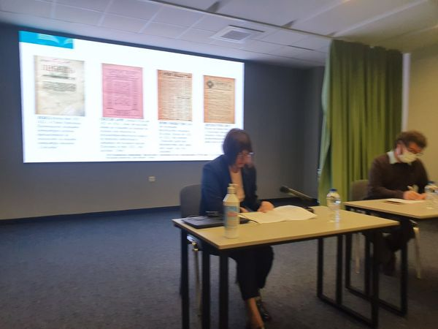
Националната научна програма „Културно-историческо наследство, национална памет и обществено развитие“
2019-2022 период на изпълнение
62 заглавия литературни периодични издания, над 70495 файла в дигиталната колекция „Периодика и литература Т. 6 е на свободен достъп http://dspace.cl.bas.bg/xmlui/handle/nls/30827
Създаване на библиография по Кирилометодиавистика в библиотечно-иинформационната система ALEPH500. Бяха редактирани общо 12 801 библиографски записа http://aleph.cl.bas.bg/
Резултатите от работата по този проект бяха представени през октомври 2021 г. на XXXI национална конференция на ББИА, проведена в гр. Бургас
XXXIII национална конференция на ББИА - 8 – 9 юни 2023 г., Пловдив
Библиотечни политики и библиотеките в политиките

Slide 8
Участието на Централна библиотека на БАН
в ННП БЪЛГАРИСТИКА
XXXIII национална конференция на ББИА - 8 – 9 юни 2023 г., Пловдив
Библиотечни политики и библиотеките в политиките

Slide 9
Какво и как ще обработваме?
Първи конгрес по българистика
Втори конгрес по българистика
Трети конгрес по българистика
Други материали
XXXIII национална конференция на ББИА - 8 – 9 юни 2023 г., Пловдив
Библиотечни политики и библиотеките в политиките

Slide 10
Работен пакет 3. Дигитални ресурси
3.1. Създаване на библиография по Българистика в библиотечно-иинформационната система ALEPH500.
Аналитично ще бъдат разработени сборници, монографии, периодични издания, които съдържат литература, посветена на темата.
Достъпът до библиографските данни е свободен. Информацията, която читателят получава, е за наличността на тези документи в Академичната библиотечна система на БАН. Чрез сводния каталог НАБИС, където е интегриран е-каталог на ЦБ-БАН, става достояние на още по-голям кръг читатели, както у нас, така и в чужбина.
XXXIII национална конференция на ББИА - 8 – 9 юни 2023 г., Пловдив
Библиотечни политики и библиотеките в политиките

Slide 11
Работен пакет 3. Дигитални ресурси
3.2. Изграждане на дигитална колекция Българистика.
Дигитализиране и експониране на литература по българистика в дигиталната платформа DSpace. Интегриране на двата софтуера, с които работи ЦБ-БАН - библиотечната система ALEPH 500 и дигиталната платформа Dspace.
Дигиталната колекция ще бъде на свободен достъп на сайта на ЦБ-БАН и на сайта на програмата.
Чрез DSpace платформата ресурсите стават достояние до голям кръг ползватели. В библиографския запис ще има връзка, която отвежда към дигиталното копие в хранилището DSpace до пълнотекстовото съдържание.
XXXIII национална конференция на ББИА - 8 – 9 юни 2023 г., Пловдив
Библиотечни политики и библиотеките в политиките

Slide 12
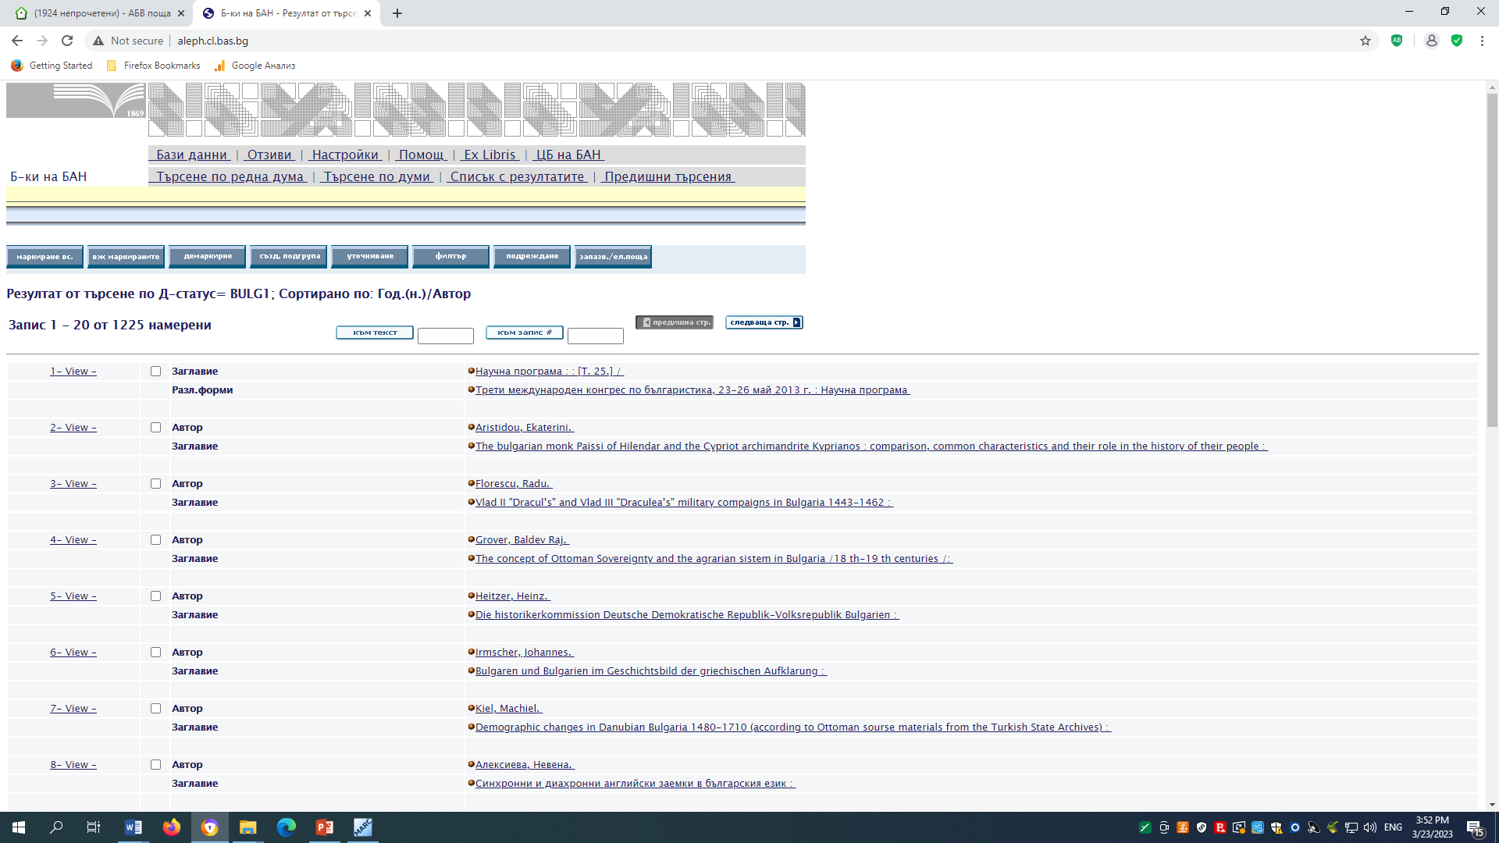
Първа задача- ALEPH500
Аналитично разработване на сборници, монографии, периодични издания, които съдържат литература, посветена на темата, което осигурява свободен достъп до библиографските данни. Информацията, която читателят получава е за наличността на тези документи в Академичната библиотечна система на БАН.
http://aleph.cl.bas.bg/
XXXIII национална конференция на ББИА - 8 – 9 юни 2023 г., Пловдив
Библиотечни политики и библиотеките в политиките

Slide 13
Втора задача- DSpace
Дигитализиране и експониране на литература по българистика в дигиталната платформа DSpace
http://dspace.cl.bas.bg/xmlui/handle/nls/35520
XXXIII национална конференция на ББИА - 8 – 9 юни 2023 г., Пловдив
Библиотечни политики и библиотеките в политиките

Slide 14
Системата OCR и участие в Национална интердисциплинарна изследователска е-инфраструктура за ресурси и технологии за българското езиково и културно наследство (КЛаДА-БГ)
XXXIII национална конференция на ББИА - 8 – 9 юни 2023 г., Пловдив
Библиотечни политики и библиотеките в политиките

Slide 15
Добро сътрудничество
Институт по математика и информатика към БАН;
XXXIII национална конференция на ББИА - 8 – 9 юни 2023 г., Пловдив
Библиотечни политики и библиотеките в политиките

Slide 16
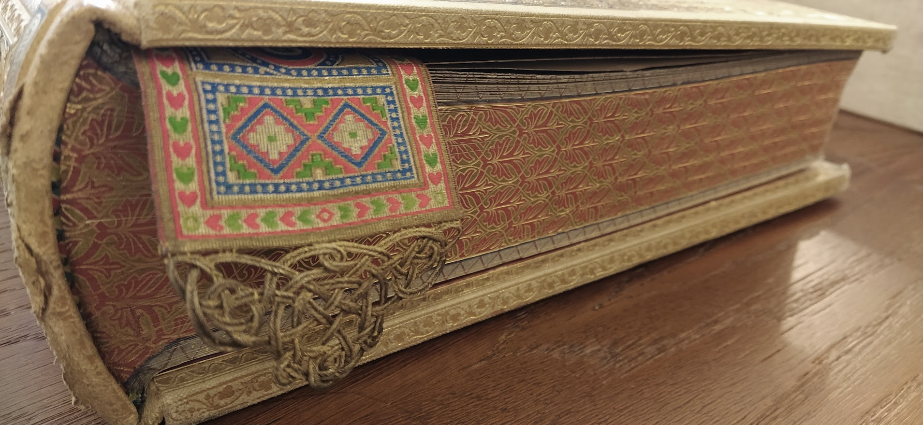
Резултатите към които се стремим
ALEPH 500 & DSpace
ЦБ-БАН
Свободен достъп
Сътрудничество
Интеграция между библиотечната система ALEPH 500 и дигиталната платформа DSpacе
Свободен достъп на сайта на ЦБ-БАН
Свободен достъп на сайта на програмата
Добра практика в партньорството и сътрудничеството между различни институции
XXXIII национална конференция на ББИА - 8 – 9 юни 2023 г., Пловдив
Библиотечни политики и библиотеките в политиките

Slide 17
Целите на научната програма
Създадено трайно и устойчиво партньорство между научните и образователни организации;
Изградена активна мрежа от български изследователи и чуждестранни българисти ;
Засилване на връзката между образователните програми и научните изследвания;
Повишаване на научния и експертен капацитет в областта на българистиката като важен компонент за утвърждаването ѝ зад граница.
XXXIII национална конференция на ББИА - 8 – 9 юни 2023 г., Пловдив
Библиотечни политики и библиотеките в политиките

Slide 18
БЛАГОДАРЯ ЗА ВНИМАНИЕТО!
http://cl.bas.bg/
https://www.facebook.com/clbasbg
https://www.instagram.com/central.library.bas/
Д-р Силвия Найденова
Валентина Василева
Централна библиотека на БАН, гр. София
https://youtube.com/channel/Central_Library_BAS
XXXIII национална конференция на ББИА - 8 – 9 юни 2023 г., Пловдив
Библиотечни политики и библиотеките в политиките

